Slide 1


Gefährdungsbeurteilung
Bildschirm- und büroparbeitsplätze
Informationsveranstaltung für Einrichtungsleitungen
03.02.2022
Fachkraft für Arbeitssicherheit

Slide 2
Informationsveranstaltung gefährdunsbeurteilung – AgendA:
Das Formular zur Gefährdungsbeurteilung
Wo finde ich Informationen?
Beurteilung von Belastungen und Gefährdungen
Arbeitsumgebung
Flächen und Räume
Arbeitsmittel
Gestaltung des Arbeitsplatzes
Weiter Aufgaben

Slide 3
Das Formular zur Gefährdungsbeurteilung
GEFÄHRDUNGSBEURTEILUNG – BILDSCHIRM- UND BÜROARBEITSPLÄTZE
gemäß § 5 Arbeitsschutzgesetz, § 3 Arbeitsstättenverordnung
GEFÄHRDUNGSBEURTEILUNG FÜR
Einrichtung:
Gebäude.Raum/Räume:
Tätigkeit:
BESTANDSAUFNAHME DES ARBEITSPLATZES ERSTELLT DURCH DIE*DEN BESCHÄFTIGTE*N
Name Telefon
Vorname E-Mail
BEURTEILUNG DER ARBEITSBEDINGUNGEN DURCH DIE*DEN VORGESETZTE*N
Name Telefon
Vorname E-Mail
WEITERE BETEILIGTE PERSON(EN)
Name Telefon
Vorname E-Mail
UNTERSCHRIFT beschäftigte*r UNTERSCHRIFT VORGESETZTE*R:

Slide 4
Das Formular zur Gefährdungsbeurteilung
TEIL A: BESTANDSAUFNAHME DURCH DIE*DEN BESCHÄFTIGTE*N
NR. | GEFÄHRDUNGS-/ BELASTUNGS-FAKTOREN | MÖGLICHE SCHUTZMASSNAHMEN | MASSNAHME GETROFFEN
 |  |  | Ja | Nein | Nicht erfdl.
1. | arbeitsplatzumgebung
1.1 | Licht
 |  | Meine Tätigkeit stellt erhöhte Sehanforderungen. Dafür steht mir eine zusätzliche Arbeitsplatzleuchte zur Verfügung. | ☐ | ☐ | ☐
 |  | Mein Arbeitsplatz verfügt zur Entlastung meiner Augen über ausreichenden Blendschutz. | ☐ | ☐ | ☐
 |  | Sonstiges: | ☐ | ☐
1.2 | Temperaturen
 |  | Eine Überschreitung von 26°C Arbeitsraumtemperatur vermeide ich (z. B. durch die Verwendung von Sonnenschutz, durch nächtliches Lüften oder durch die Nutzung des Gleitzeitrahmens zum Arbeiten in den Morgen-/Abendstunden). | ☐ | ☐ | ☐
 |  | Bei zu geringen Raumtemperaturen (< 20°C) bitte ich das Gebäudemanagement um Erhöhung. | ☐ | ☐

Slide 5
Das Formular zur Gefährdungsbeurteilung
TEIL B: BEURTEILUNG DURCH DIE*DEN VORGESETZTE*N
Zu Nr. | GEFÄHRDUNG/BELASTUNG | EINE GEFÄHRDUNG/ BELASTUNG IST VORHANDEN |  | ERFORDERLICHE SCHUTZMASSNAHME | ZU WANN? | DURCH WEN? | ERLEDIGT?
 |  | Ja | Nein |  |  |  | Ja | Nein
1 | ARBEITSUMGEBUNG
 | Licht | □ | □ | ▒ | ▒ | ▒ | □ | □
 | Temperaturen | □ | □ | ▒ | ▒ | ▒ | □ | □
 | Lärm und andere Emissionen | □ | □ | ▒ | ▒ | ▒ | □ | □
 | (Um)Sturz | □ | □ | ▒ | ▒ | ▒ | □ | □
 | Sonstiges | □ | □ | ▒ | ▒ | ▒ | □ | □
2 | ERGONOMISCHE ARBEITSPLATZEINRICHTUNG UND -GESTALTUNG
 | Eignung der Arbeitsmittel | □ | □ | ▒ | ▒ | ▒ | □ | □
 | Flächen und Räume | □ | □ | ▒ | ▒ | ▒ | □ | □
 | Ergonomische Arbeitsmittelnutzung | □ | □ | ▒ | ▒ | ▒ | □ | □

Slide 6
Wo finde ich informationen?
umwelt-online.de:
leuphana.de/intranet:
DGUV (I)nformation 215-410
Bildschirm- und Büroarbeitsplätze – Leitfaden für die Gestaltung:
Gefährdungsbeurteilung
Unterweisung
Arbeitsmedizinische Vorsorge
Anforderung an die Gestaltung von Bildschirm- und Büroarbeitsplätzen
Telearbeitsplätze und mobiles Arbeiten
Verwaltungsservice >
Arbeitsschutz >
Schutzhinweise für konkrete Tätigkeiten >
Bildschirmtätigkeiten
Formular zur Gefährdungsbeurteilung
Muster Sicherheitsunterweisung
Muster-Betriebsanweisungen
Informationsmaterialien

Slide 7
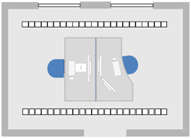
Beurteilung von Belastungen und gefährdungen – arbeitsumgebung
Licht
Das Gebäudemanagement sorgt für eine Grundbeleuchtungsstärke > 500 lx an Bildschirmarbeitsplätzen durch Allgemeinbeleuchtung.
Dem Gebäudemanagement werden von der Einrichtung Defekte gemeldet.
Bei erhöhten Sehanforderungen werden Arbeitsplatzleuchten benutzt.
Es treten keine Blendungen oder Reflexionen auf:
Blendschutz wird benutzt.
Die Blickrichtung ist parallel zum Fenster.

Slide 8
Beurteilung von Belastungen und gefährdungen – arbeitsumgebung
Temperaturen
Das Gebäudemanagement sorgt für eine Raumtemperatur > 20°C und möglichst < 26°C.
Bei zu hoher Raumtemperatur an warmen Tage:
Den Gleitzeitrahmen ausnutzen.
Räume nachts z. B. durch Öffnung von Kippfenstern lüften.
Lärm und andere Emissionen
Der Beurteilungspegel ist < 55 dB(A) (leises Gespräch).
Laser-Zentraldrucker werden nicht in Büroräumen betrieben.
Beim Tonerwechseln und anderen Arbeiten am Kopierer wird Staubbildung vermieden.

Slide 9
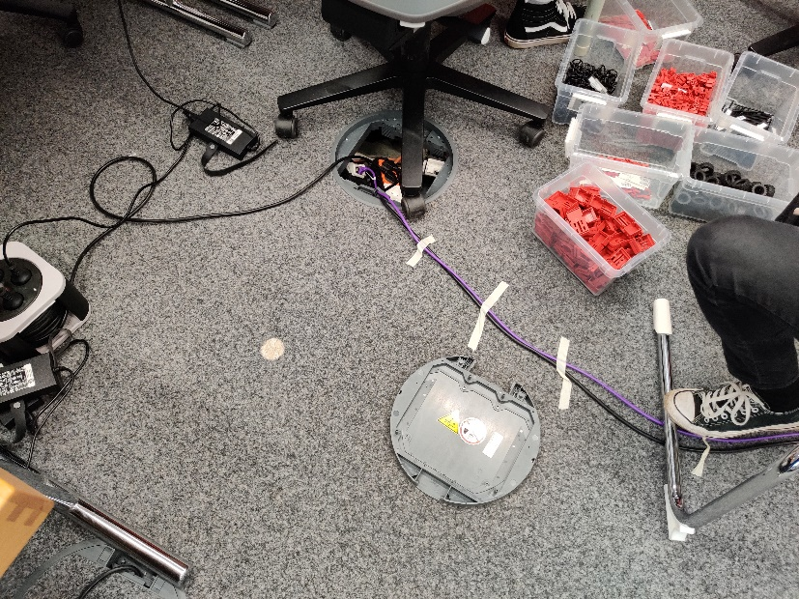
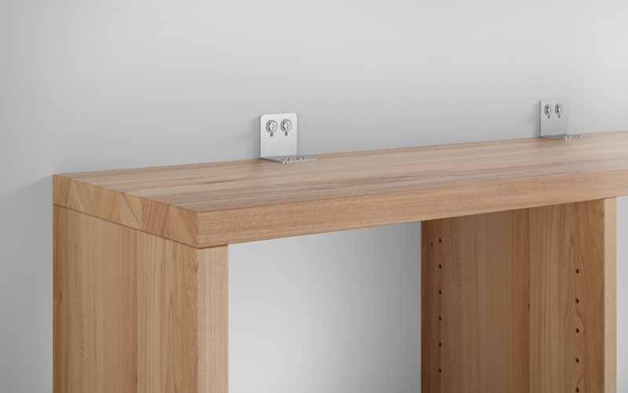
Die Beurteilung von Belastungen und gefährdungen – arbeitsumgebung
(Um-)Sturz
Leitungen und Kabel stellen keine Stolpergefahr dar.
In Fluren und auf Treppen werden keine Gegenstände abgestellt.
Regale und Schränke sind an der Wand befestigt.
Leitern und Tritte werden jährlich geprüft und sind nicht beschädigt.

Slide 10
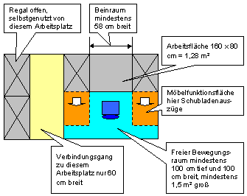
Die Beurteilung von Belastungen und gefährdungen – Flächen und räume
Funktionsflächen werden freigehalten, z. B. für die Fensterreinigung

Slide 11
Die Beurteilung von Belastungen und gefährdungen – arbeitsmittel
Standardsoftware ist meist geeignet, ggf. wird eine Beratung durch das MIZ in Anspruch genommen.
Bei Laptopnutzung an Dauerarbeitsplätzen werden externe Tastatur, externer Monitor und Maus benutzt.
Die Diagonale des Monitors beträgt bei reiner Textverarbeitung mind. 19“.
Müssen mehrere Dokumente gleichzeitig geöffnet sein: Zwei Monitore oder einen ausreichend großen verwenden.
Die Maus ist ergonomisch geformt und entsprechend der Handgröße ausgewählt.
Insbesondere bei wechselnden Nutzer*innen ist eine leicht höhenverstellbare Arbeitsfläche vorhanden.
Bürodrehstühle entsprechen dem Stand der Technik.
Geräte mit erkennbaren Sicherheitsmängeln werden nicht benutzt.

Slide 12
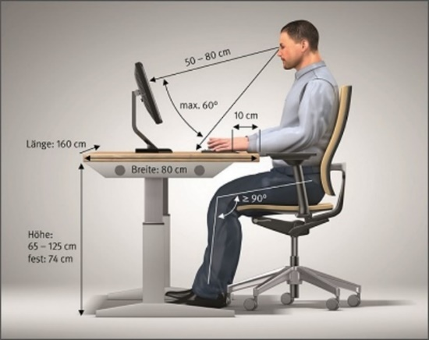
Die Beurteilung von Belastungen und gefährdungen – Gestaltung des arbeitsplatzes
Stuhlhöhe
Ober-/Unterschenkelwinkel ≥ 90 Grad
Sitztiefe
Becken soll die Rückenlehne berühren
Abstand Sitzflächenvorderkante - Kniegelenk: 2-3 Fingerbreiten

Slide 13
Die Beurteilung von Belastungen und gefährdungen – gestaltung des arbeitsplatzes
Rückenlehne
Die Oberkante reicht bis zum Schulterblatt
Lendenpolster in LWS-Höhe
Nutzung der dynamischen Sitzfunktion mit reguliertem Widerstand
Armlehnenhöhe/Schreibtischhöhe
Bei aufrechter Haltung und
locker herabhängenden Schultern Ober-/Unterarmwinkel ≥ 90 Grad

Slide 14
Die Beurteilung von Belastungen und gefährdungen – gestaltung des arbeitsplatzes
Tastatur
Abstand Vorderkante – Tischkante 100 - 150 mm
Möglichst flach (Füße einklappen)
Bildschirm
Abstand Auge - Bildschirm ca. 80 cm
Bildschirmmitte ca. 35° unter der waagerechten Blickrichtung
Bildschirm leicht nach hinten geneigt
Ausreichender Kontrast
Optimierte Zeichengröße und – form
Regelmäßige Reinigung

Slide 15
Weitere aufgaben
Den Beschäftigten Jahresgespräche anbieten, u. a. auch zur Erörterung psychischer Belastungen.
Eine Arbeitsschutz- und ggf. Notfallorganisation schaffen.
Beschäftigte und Studierende erstmalig und regelmäßig sicherheitsunterweisen.
Erforderliche arbeitsmedizinische Vorsorge ermitteln und veranlassen.
Werdende und stillende Mütter sowie Jugendliche besonders schützen.
Sicherheitsprüfungen von Arbeitsmitteln (veranlassen).
Ggf. weitere Tätigkeiten beurteilen
> Reisen, handwerkliche Tätigkeiten, Gebäudeservice, von besonders gefährdeten Personengruppen)

Slide 16

Kontakt
Jörg Seeba | Fachkraft für Arbeitssicherheit |
Universitätsallee 1 | 21335 Lüneburg
Fon 04131.677-1042 | joerg.seeba@leuphana.de
www.leuphana.de/intranet/verwaltung/arbeitsschutz.html

